Slide 1
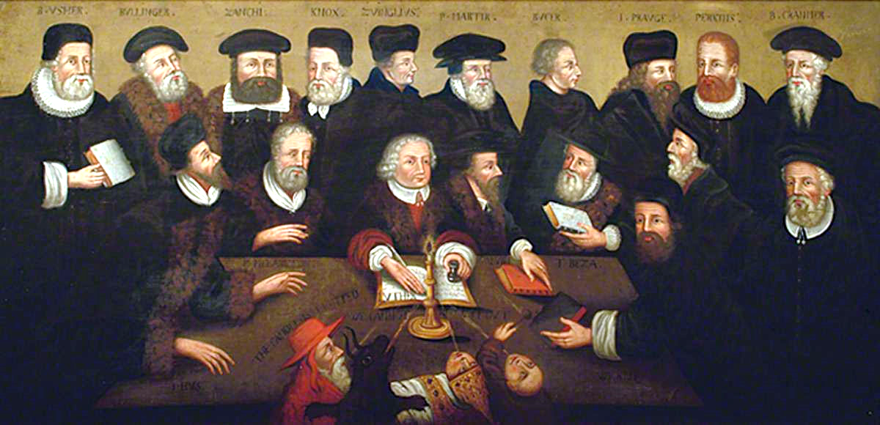
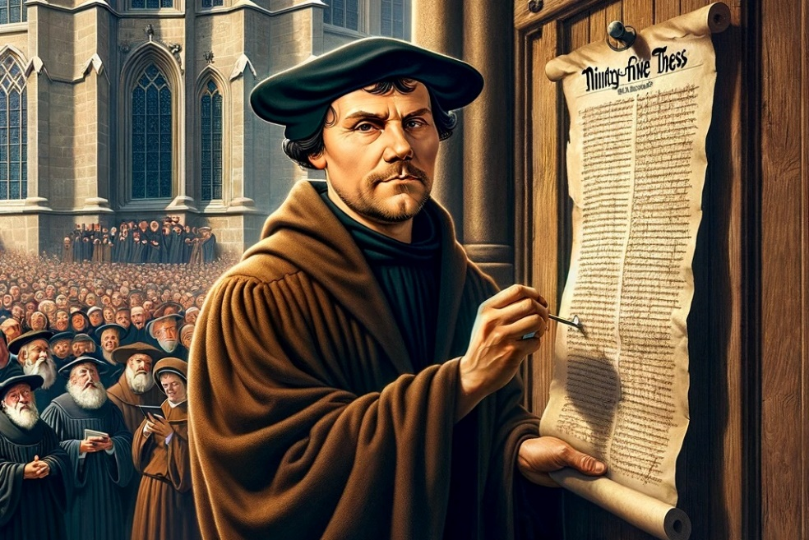
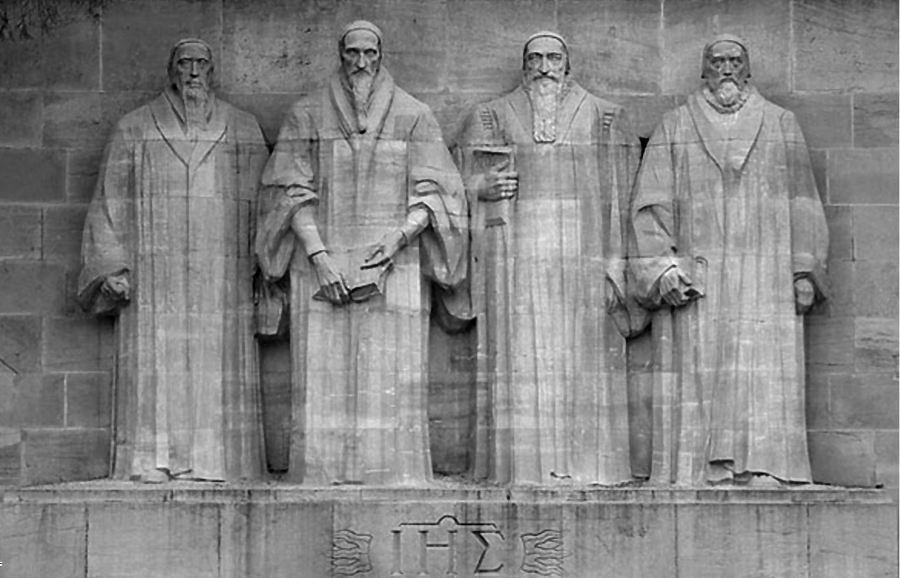
ВІРА ВСУПЕРЕЧ УСЬОМУ
Урок 5 за 4 травня 2024 року

Slide 2


“Я бережу Твоє слово у своєму серці, щоби мені не грішити проти Тебе” (Псалом 119:11)

Slide 3

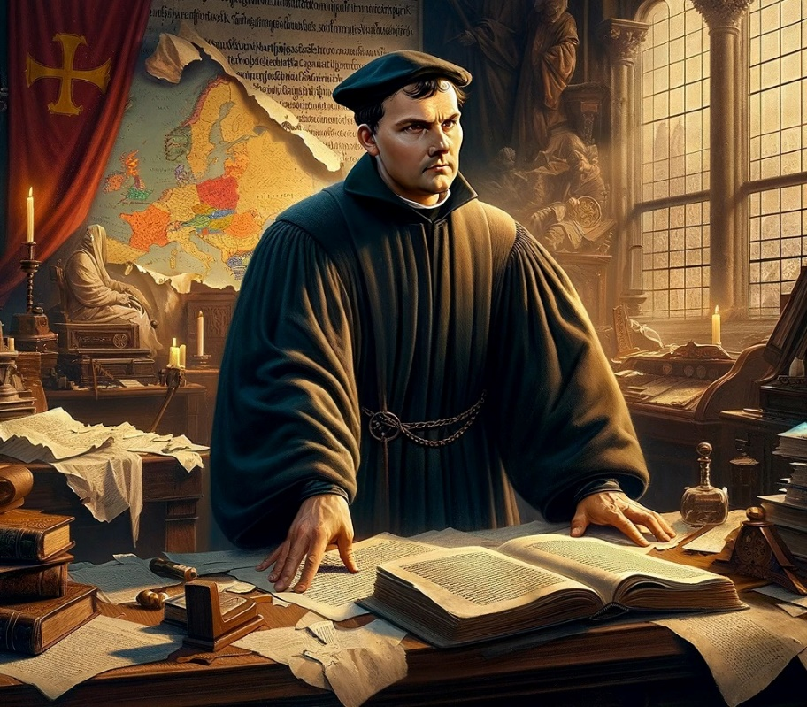
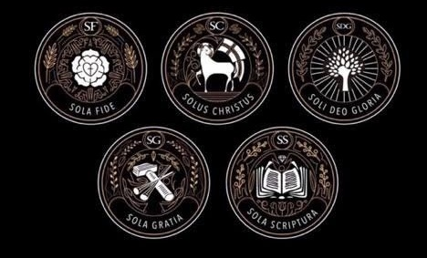







У 16 столітті робота, розпочата 200 років тому Вікліфом, «зіркою Реформації», почала яскраво сяяти. Настав блиск реформи.
Ця реформа ґрунтувалася на п’яти основних моментах:
Sola Scriptura (лише Святе Письмо)
Sola gratia (лише благодать)
Sola fide (тільки віра)
Solus Christus (самий Христос)
Soli Deo gloria (лише Богу слава)
Основа віри:
  Лише Писання / одному Богу слава.
  Біблія доступна кожному.
  Тлумач Біблії.
Основа спасіння:
  Тільки благодать/ віра/ Христос.
  Зростати в благодаті.

Slide 4

ФУНДАМЕНТ ВІРИ

Slide 5

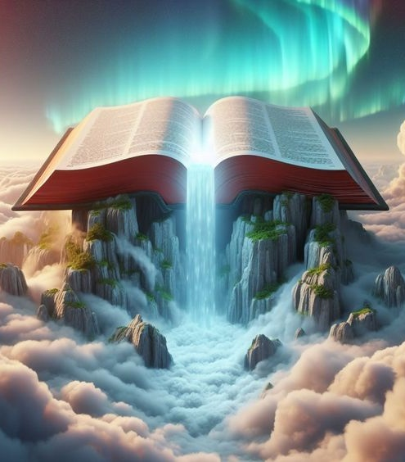
ЛИШЕ ПИСАННЯ / БОГУ ЕДИНОМУ СЛАВА
«Твої слова були знайдені, і я їх з’їв; і твоє слово було радістю та веселістю серця мого; бо ім’я Твоє покликане на мені, Господи, Боже сил».(Єремії 15:16)
Реформатори 16 століття буквально змінили світ. Але вони дали зрозуміти, що в них немає нічого особливого. Це були люди, перетворені Богом. З цієї причини вони проголосили: «Слава тільки Богу».
Як у них здійснювалося це перетворення? Саме читання Слова Божого здійснило чудо.
Що Біблія зробила для них і що вона може зробити для нас?
Це основа віри
Вірячи в його обіцянки, ми відновлюємо нашу віру та мужність
Його листя схоже на плід дерева життя
Випромінює радість, надію і світло
Дає нам напрям, впевненість, силу та мудрість
Оживляє наше єство фізично, розумово, емоційно та духовно
У ті темні часи Біблія настільки насичувала їхнє життя, що вони віддавали життя, щоб залишатися вірними її вченням. А сьогодні вона також насичує ваше життя?

Slide 6

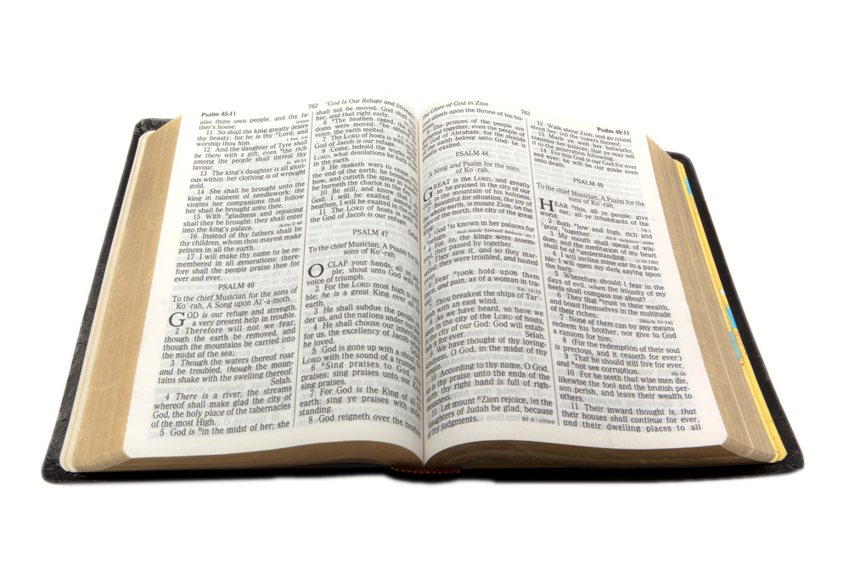
БІБЛІЯ ДОСТУПНА КОЖНОМУ
“А слово Боже росло і множилося” (Дії 12:24 )
Тиндейл (1494-1536) задумав виправити помилки Біблії Віклефа (перекладеної з латини), зробивши прямий переклад з мов оригіналу. Видав Новий Завіт у перекладі з грецької.
Майлз Ковердейл продовжив і доповнив роботу Тиндаля перекладом Старого Завіту з єврейських оригіналів. Так у 1535 році була видана перша друкована Біблія англійською мовою.
Ця версія послужила основою для найбільш широко використовуваного перекладу Біблії серед носіїв англійської мови: версії короля Якова, опублікованої в 1611 році. Робота Тіндейла, Ковердейла та вчених, які підготували KJV, вплинула на мільйони людей, привівши їх до пізнання Бога.
Цікаво, що незамінним помічником у цих перекладах була людина, яка ніколи відкрито не сприймала Реформацію: Еразм Роттердамський, який опублікував у той час Новий Завіт грецькою мовою (що послужив основою для всіх перекладів реформаторів).

Slide 7
БІБЛІЯ ДОСТУПНА КОЖНОМУ
У той час як англійські версії Біблії готувалися та видавалися, інші реформатори також перекладали Біблію своєю рідною мовою. Таким чином, Біблію могли безпосередньо читати жителі Європи та нововідкритого «Нового Світу».
Мартін Лютер німецька (1534)
Пітер Роберт Олівет французька (1535)
Кралицька Біблія чеська (1579)
Йонас Бреткунас Литви (1579)
Юрій Далматін Словенський (1584)
Днжовані Діодаті італійська (1607)
Жоао Феррейра де Алмейда португальська (1691)
Брестська Біблія польський (1563)
Касіодоро де Рейна Іспанська (1569)
Острожська Біблія староукраїнська (1581)

Slide 8

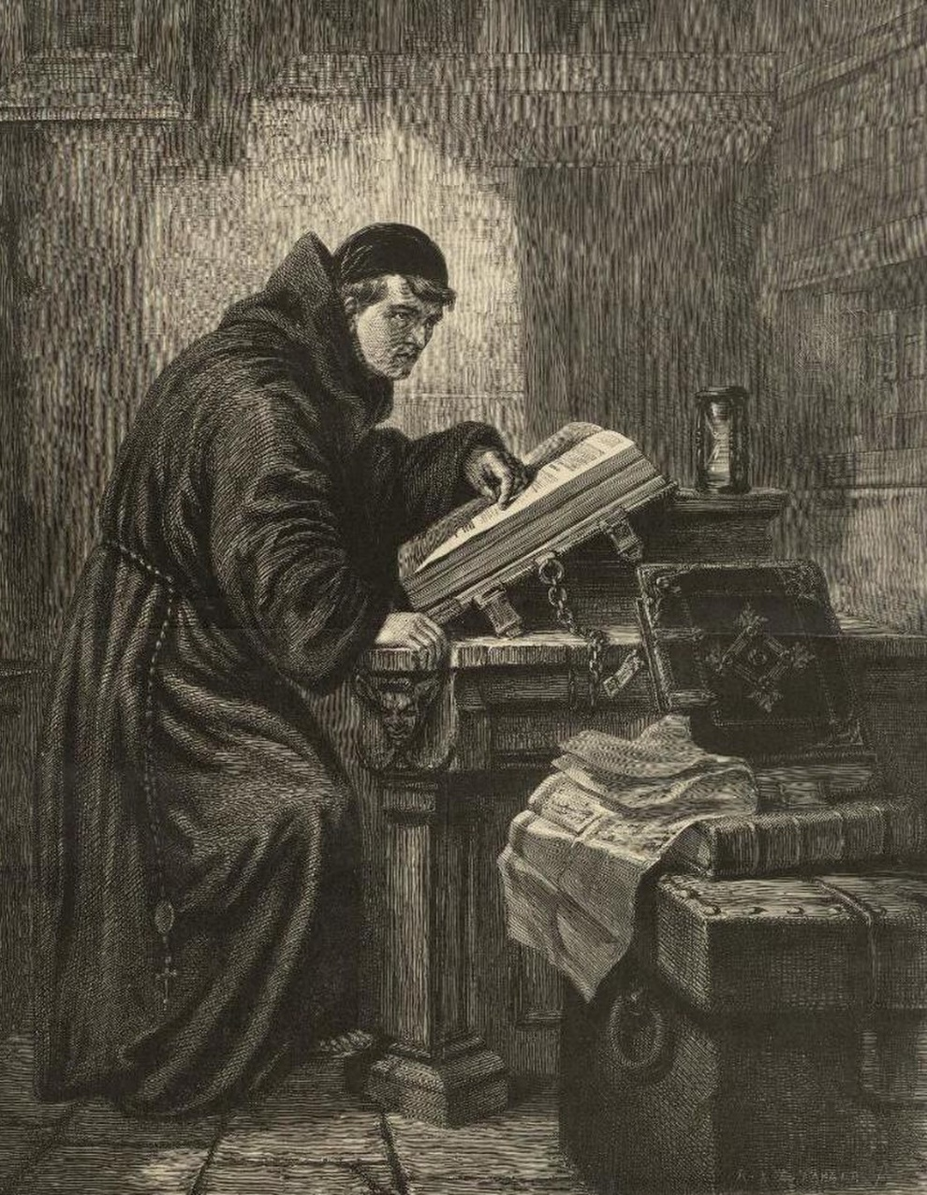
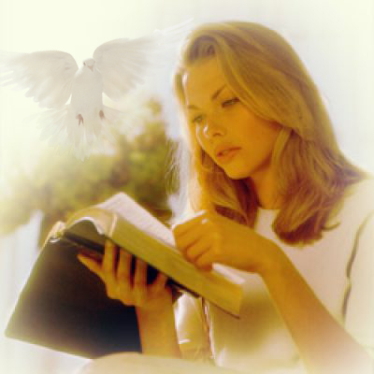
ТЛУМАЧ БІБЛІЇ
«бо ви знаєте перше про те, що жодне пророцтво в Писанні від власного вияснення не залежить.» (2 Петра 1:20 )
Коли Мартін Лютер вперше прочитав Біблію латинською мовою, його життя змінилося.
Гортаючи її сторінки, він усвідомлював, що вища сила освітлювала його розум. Євангеліє стало живим і дієвим. Темні традиції зникли, а благодать Христа постала. Яка сила осяяла його розум?
Святий Дух, єдиний авторизований тлумач Біблії, був тим, хто відкрив істини, що містяться в ній. І той самий Святий Дух даний нам, щоб ми також могли це зрозуміти! (Івана 14:26; 16:13).
З того моменту стало очевидно, що не може бути гармонії між традиціями, яких навчає офіційна церква, та істинами, що містяться в Біблії. Єдине правило віри та поведінки міститься в Біблії та відкривається нам Святим Духом.

Slide 9

«Проповідь слова була б марною без постійної присутності та допомоги Святого Духа. Це єдиний ефективний учитель божественної істини. Лише тоді, коли істина сягає серця у супроводі Духа, вона оживляє сумління чи змінює життя. Можна було представити букву Божого Слова, ознайомитися з усіма Його заповідями та обітницями; але доки Святий Дух не закарбує істину, жодна душа не впаде на Скелю і не розіб’ється».
Е. Г. В. (Бажання віків, стор. 625)

Slide 10

ФУНДАМЕНТ СПАСІННЯ

Slide 11

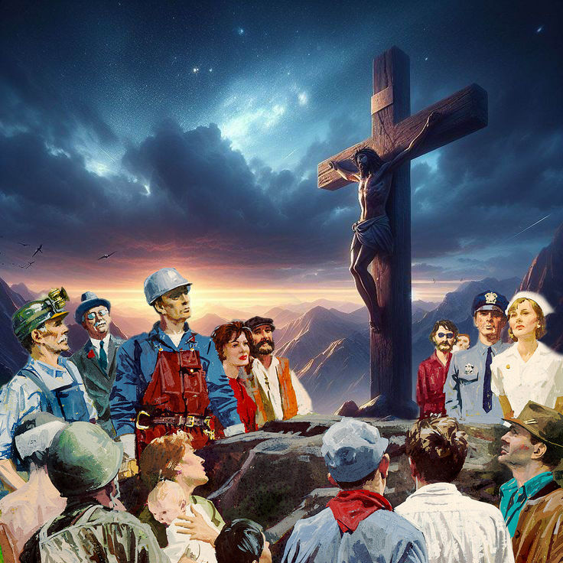
ТІЛЬКИ МИЛІСТЬ / ТІЛЬКИ ВІРА / ТІЛЬКИ ХРИСТОС
“Бо благодаттю ви спасенні через віру; і це не від вас: це дар Божий” (Ефесянам 2:8)
З Ефесян 2:8 випливають три фундаментальні істини.
Лише благодаттю ми спасені тільки благодать
Засіб досягнення благодаті є тільки віра
Це Божий дар, дар Його Сина : тільки Христос
Через наш гріх ми засуджені на вічну смерть (Рим. 6:23а). Однак Бог дав спосіб сплатити наш борг і дати нам вічне життя (Рим. 6:23б).
І навіщо нам Бог, щоб платити наш борг? Тому що ми ніяк не можемо це заплатити (Пс. 49:8; Еф. 2:9).
Коли Мартін Лютер виявив, що Христос є його єдиним джерелом спасіння, він почав проповідувати цю істину. Тисячі, закуті обманами ворога, були звільнені та перетворені.
Хоча спасіння є безкоштовним, його ціна була нескінченною і достатньою для всіх (Івана 3:16; Римлянам 8:32).

Slide 12


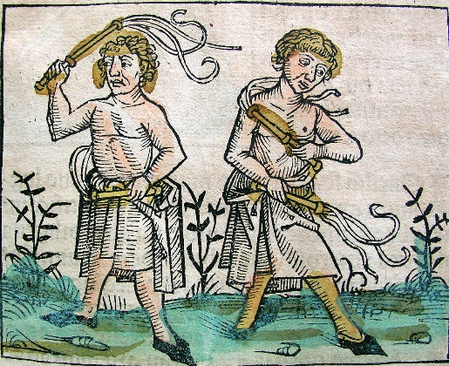
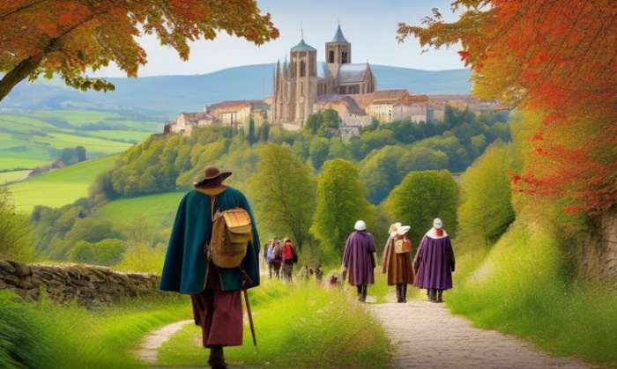
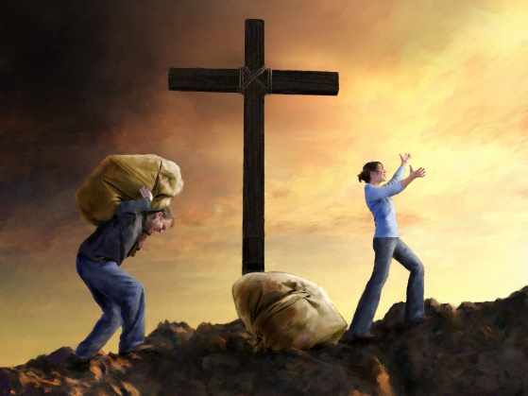
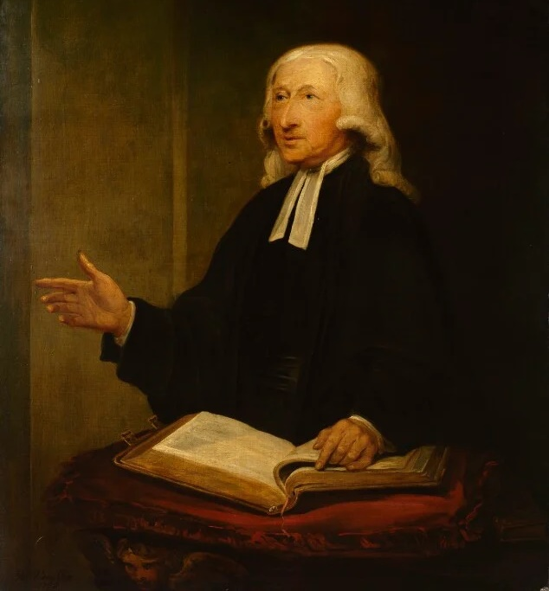
ЗРОСТАЙТЕ В БЛАГОДАТІ
«Але зростайте в благодаті та пізнанні нашого Господа і Спасителя Ісуса Христа. Йому слава нині й аж до дня вічного. амінь"(2 Петра 3:18)
У середні віки люди думали про те, щоб заробити своє спасіння (і своїх предків) месами, биками, пораненими ранами, паломництвом...
Все це засмучувало. Цього ніколи не було достатньо. Поки не відкрили благодать Христа. З цього моменту вони відчули себе справді вільними.
Чи ця свобода привела вас до зневаги Закону чи до його підкорення?
Джон Уеслі (1703-1791), один із засновників методистського руху, був зворушений, прочитавши вступ Лютера до Римлян. Його нова віра спонукала його шукати зростання в благодаті.
Усвідомлення себе спасенним благодаттю не спонукало його до зневаги Закону, але до більш ретельного його вивчення, щоб його життя було все більш узгодженим із життям, якого Христос очікував від нього.

Slide 13

«Великим принципом, якого дотримувалися ці реформатори — тим самим, якого дотримувалися вальденси, Вікліф, Ян Гус, Лютер, Цвінглі та ті, хто приєднався до них, — був непогрішний авторитет Святого Письма як правила віри та практики. Вони відмовляли папам, соборам, батькам і королям у будь-якому праві домінувати над сумлінням у справах релігії. Біблія була їхнім авторитетом, і за її вченням вони оцінювали всі доктрини та вимоги. Віра в Бога і в Його Слово підтримувала цих святих людей, коли вони віддали своє життя на вогнищі. «Будь у гарному настрої, — сказав Латімер своєму товаришу по мученицькій смерті, коли полум’я мало заглушити їхні голоси, — бо цього дня ми запалимо таке світло в Англії, що, я вірю в милість Божу, воно ніколи не згасне». Твори Х'ю Латімера 1:13”
Е. Г. В. (Велика боротьба, стор. 254)

